Slide 1
Klātienes mācību atsākšana
18.02.2021

Slide 2
Reģionu princips
Skatāmies saslimstību pašvaldībās;
Novērtējam skolu infrastruktūru, lai nodrošinātu drošus apstākļus;
Izvēlamies drošu pārvietošanos uz skolu
+ VM izstrādā testēšanas algoritms

Slide 3
Reģionu princips
Ja saslimstība līdz 200 cilvēkiem reģionā, tad mācības uzsāk
1.-4. klase

Slide 4
Siekalu rutīnas tests (cikliskais)
No 18.02 pasūtīt siekalu testus (PĶR) Veselības inspekcijā
Ar laboratoriju vienoties par testēšanu, maksā NVD
Personāls nodod testus testēšanas dienā
Saņem testa
rezultātu vakarā
Negatīvs tests –
var strādāt
Pozitīvs PĶR tests – aiziet SPKC ķēdīte ar ģimenes ārstu, darba nespēju, kontaktpersonu apzināšanu utt.

Slide 5
Siekalu testēšanas dienu nosaka vienošanās ar VI un laboratoriju
Pozitīvs tests – SPKC ķēdīte
Siekalu tests
Svētdiena
Nedēļa
skolā
Nedēļa
skolā
Pasūta ciklisko testēšanu
Nedēļa skolā
Sestdiena
Netestēts personāls
ierodas
darbā pēc siekalu testa dienas
Pozitīvs tests – izolācijas pasākumi un neatliekams PCR tests
Atkārtots antigēna tests
Antigēna tests
48 stundas
Pozitīvs tests – izolācijas pasākumi un neatliekams PCR tests

Slide 6
KĀ PIETEIKT TESTĒŠANU?
Notiek darbinieku testēšana mācību iestādē.
Veselības Inspekcija nodod informāciju laboratorijai reģionā. Ar iestādi sazinās laboratorija un organize loģistiku.
Testus piesaka uz e-pastu projekti@vi.gov.lv norādot precīzi - kas par iestādi, kontaktus un iespējami precīzu testējamo skaitu vai var pieteikties reģionālajā VI nodaļā

Slide 7
DARBA APSTĀKĻI, KAS SAISTĪTI AR AUGSTA INFICĒŠANĀS RISKA KONTAKTU
Tiešs kontakts ar Covid-19 gadījumu mazāk kā divu metru attālumā un ilgāk par 15 minūtēm 24 stundu laikā (arrī atkārtoti un summāri)
Atrašanās slēgtā vidē (piemēram, mājsaimniecībā, klasē, sanāksmju zāle, slimnīcas uzgaidāmā telpa u.tml.) vai braukšana kopā ar Covid-19 gadījumu ilgāk par 15 minūtēm vienā transportlīdzekļa salonā.
01
04
Fizisks kontakts ar Covid-19 gadījumu (piemēram, rokasspiediens)
02
Tieša saskare ar Covid -19 gadījuma izdalījumiem (piemēram, personai klepojot)
03

Slide 8
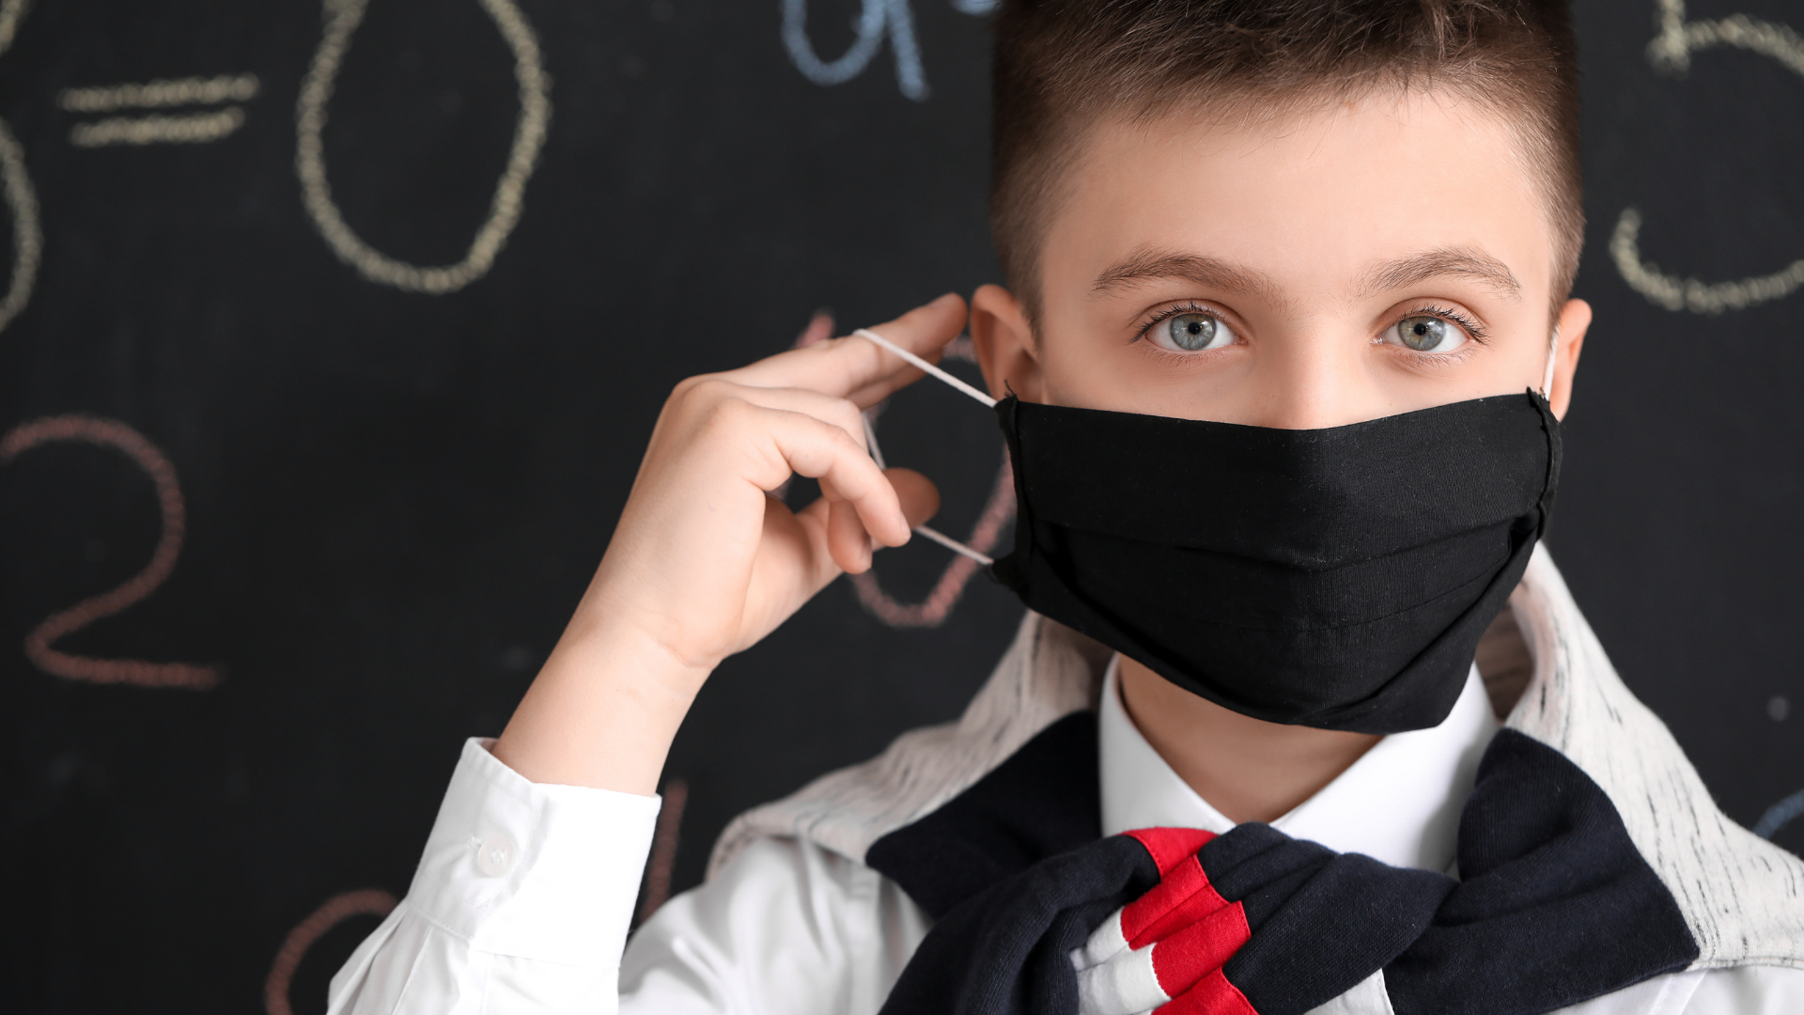
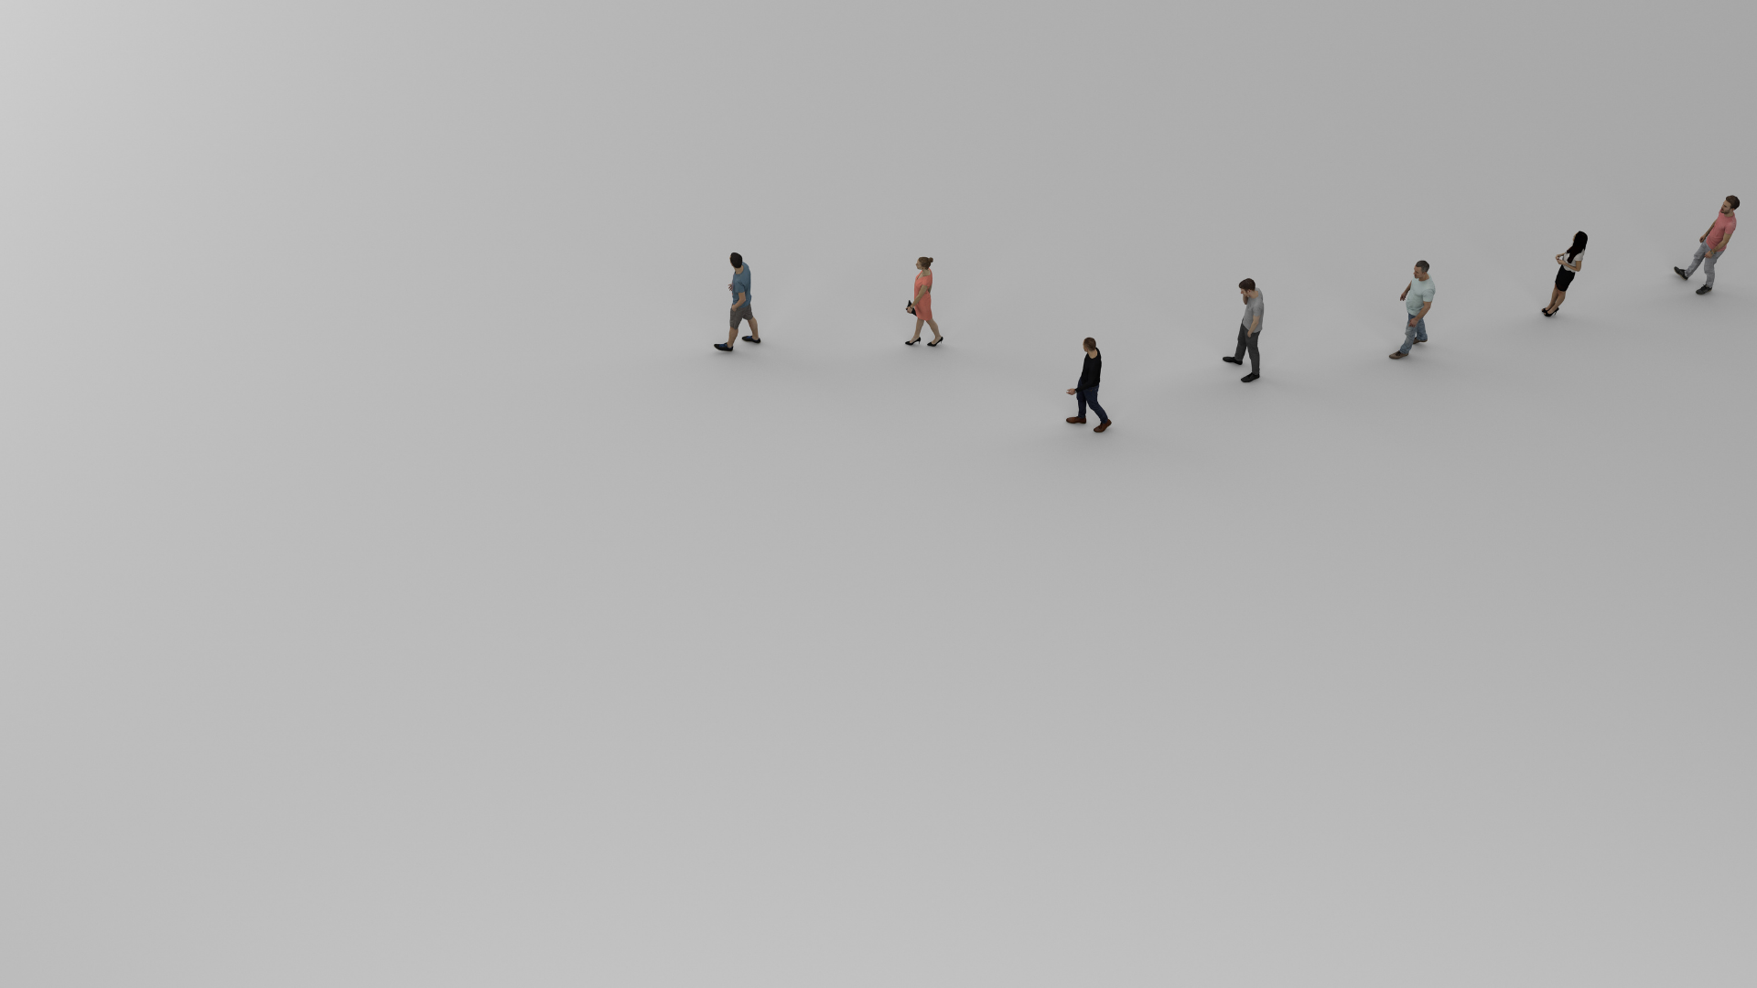
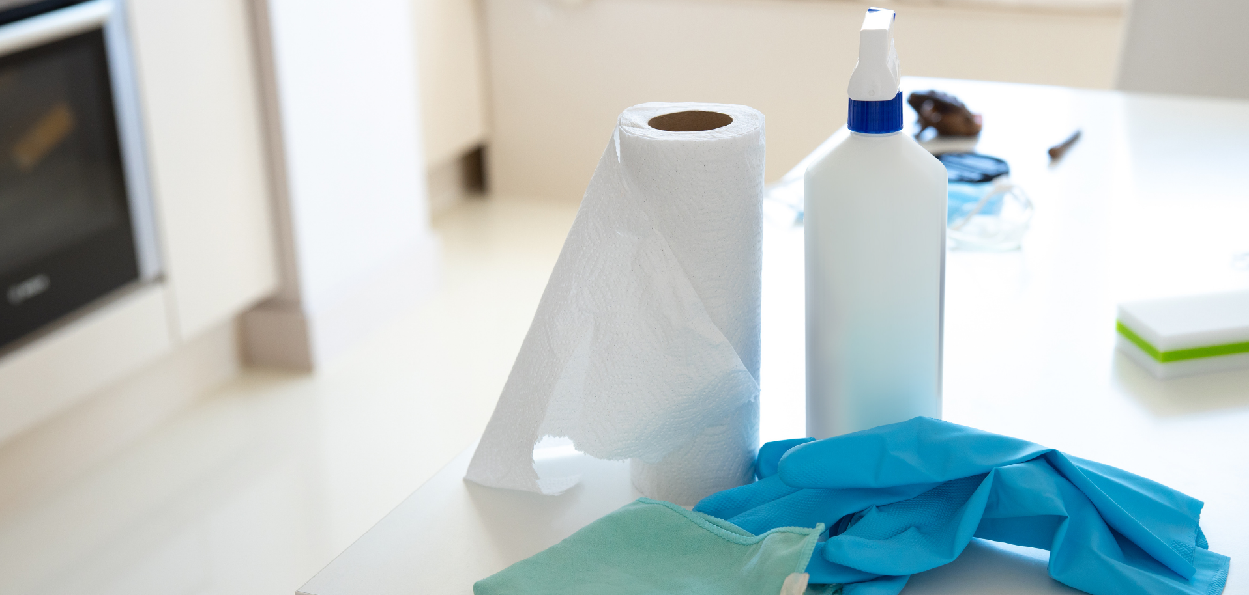
Skolas drošības komplekts mācībām klātienē
SEJAS MASKU
LIETOŠANA
TELPU
VĒDINĀŠANA
SADARBĪBA
DISTANCES
IEVĒROŠANA
DEZINFEKCIJA UN
ROKU MAZGĀŠANA

Slide 9
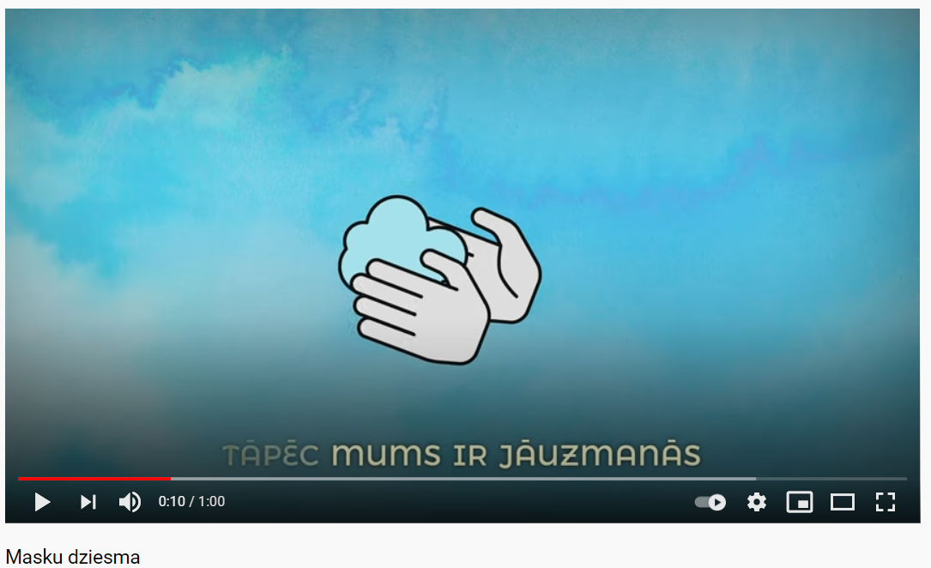
Skolēniem ir izveidots informatīvs video par masku nēsāšanu
MASKU DZIESMA:
https://www.youtube.com/watch?v=6t_C3P0_wgY
FILMA PAR VĒDINĀŠANU:
https://www.facebook.com/518862558163654/videos/2882359862008146
Youtube - Masku dziesma

Slide 10
Vecākiem jābūt atbalstošiem un jāpalīdz bērniem apgūt sejas maskas lietošanas galvenos pamatprincipus!

Slide 11
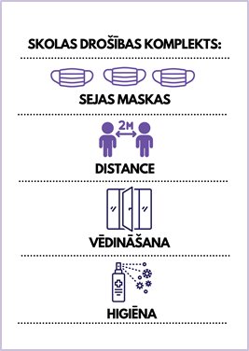
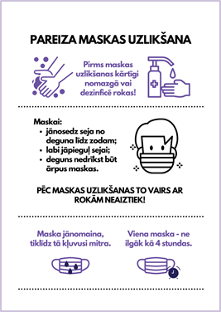
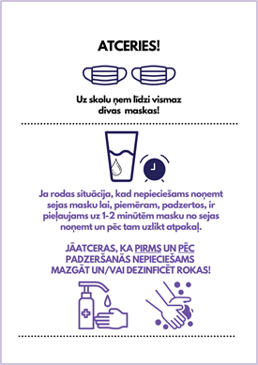
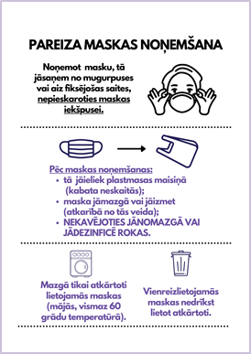
Skolā jābūt izvietotai pieejamai informācijai par pareizu roku mazgāšanu un sejas maskas lietošanu
Avots materiālu lejupielādei: https://www.visc.gov.lv/sites/visc/files/media_file/sejas_maskas_skola.pdf

Slide 12
Psihoemocionālais stāvoklis
Nila S. Konstantinova pētījums: Latvijas pusaudžu un jauniešu mentālā veselība COVID-19 pandēmijas ietekmē

Slide 13
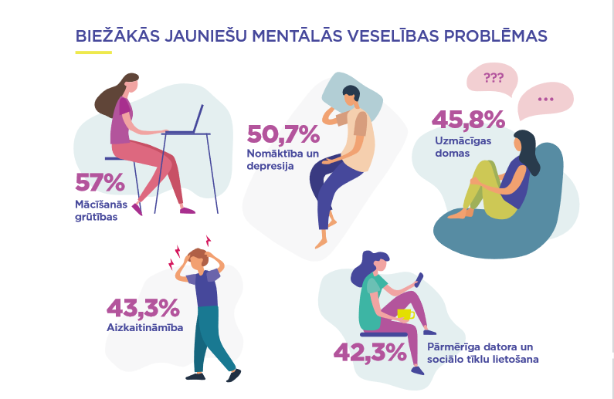

Slide 14
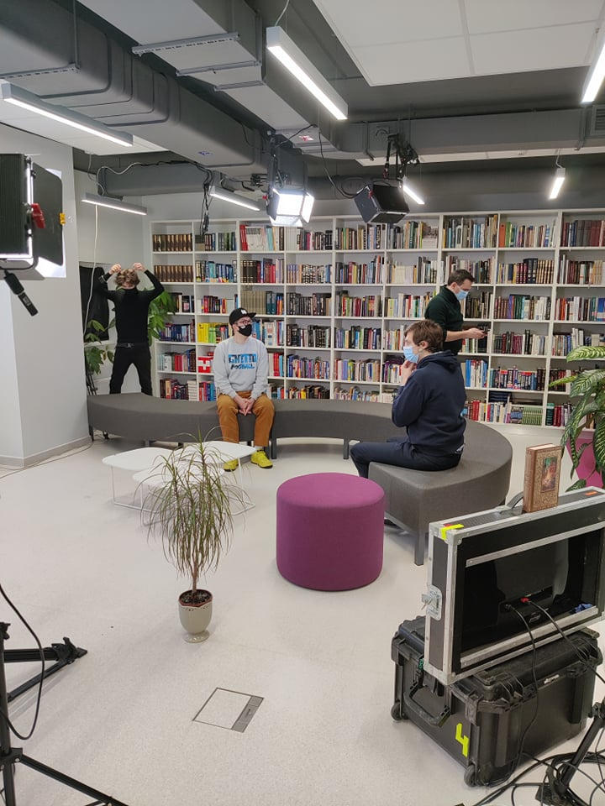
TAVA KLASE Karjeras diena
No 19. februāra piektdienās
8:30 – 14:30 Karjeras iedvesmas stāsti
14:30 – 15:00 Vecāku stunda ar Nilu S. Konstantinovu

Slide 15
PALDIES SKOLOTĀJIEM un SKOLU DARBINIEKIEM PAR ATBALSTU. KOPĀ MUMS IZDOSIES!

Slide 16
PALDIES

